Slide 1
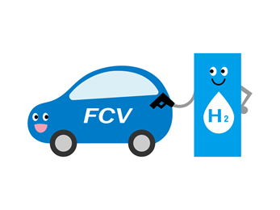
수소충전소 최적 입지 선정
4조 할수있조
이현범(팀장) 강주영 고아름 김민형 한유정

Slide 2
목 차
01. 주제 선정배경 및 서비스 02. DS 진행사항 03. DE 진행사항
에이치아이 에이치투

Slide 3
01
주제 선정배경 및 서비스

Slide 4
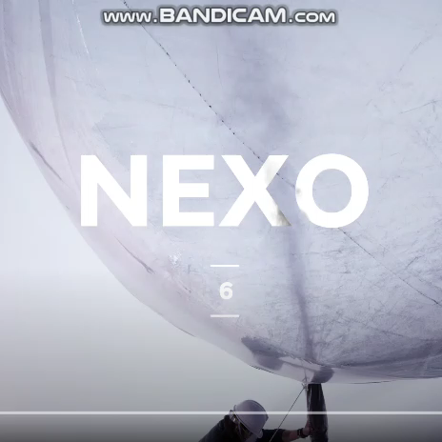
주제 선정배경

Slide 5


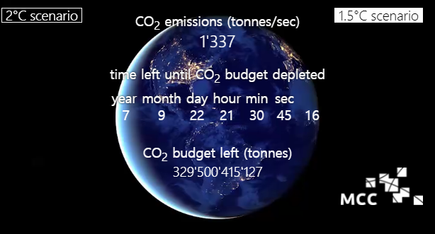
주제 선정배경
조천호
|前 국립기상과학원장|
전 세계 탄소배출량을 토대로 지구 평균 온도 1.5도 상승까지
남은 시간을 보여주는 '탄소 시계'.
이 시계에 따르면 1.5도 상승까지
현 시점 기준 7년 9개월이 남았다.
- 출처: MCC연구소 캡처 (21.09.30)
- 출처: KBS, 원소기호H

Slide 6
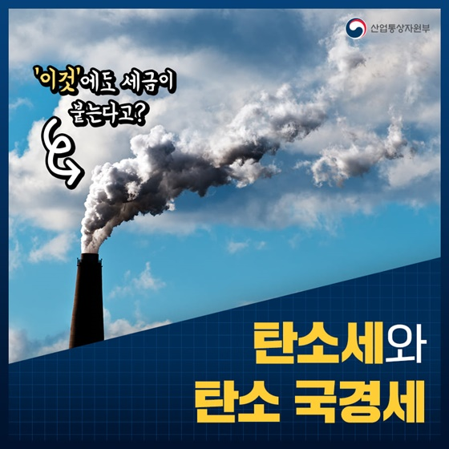
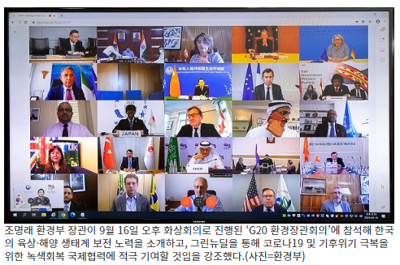
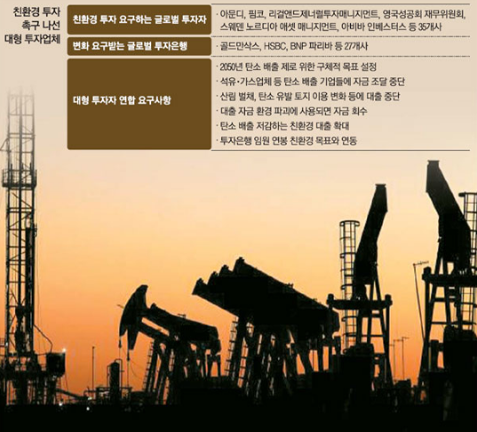
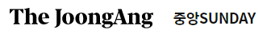
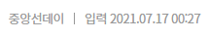
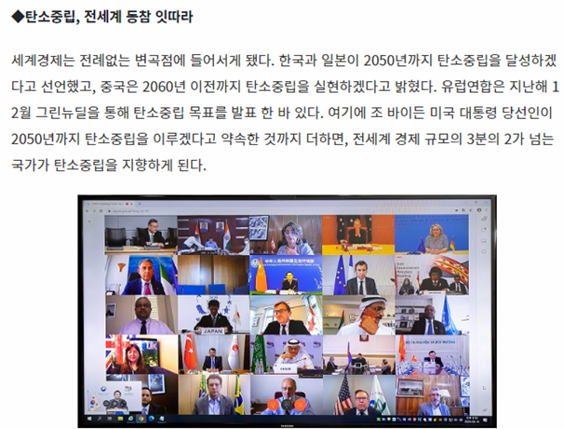
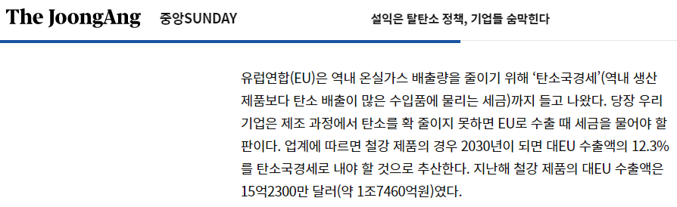
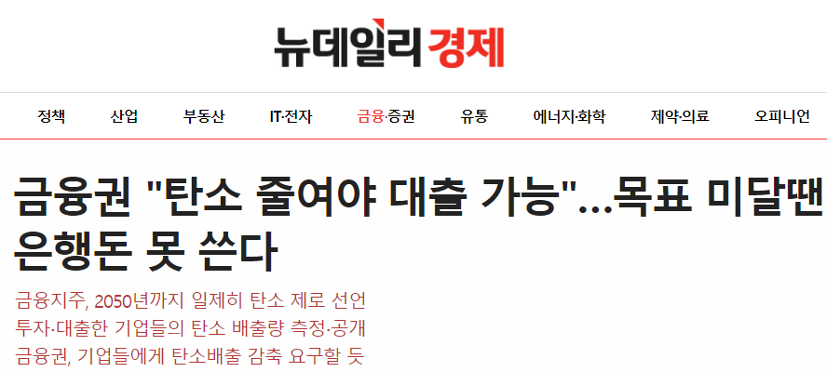
주제 선정배경
Notes:
20~25: 5분 [주제선정 및 서비스정의]
- 수소차 이용
충전소 부족
충전소 위치선정 회사X, 논문 1개 정도로 부족
서비스 정의 : 대상, 위치선정 의사결정도움
https://www.todayenergy.kr/news/articleView.html?idxno=222474
출처 : 에너지신문(http://www.energy-news.co.kr)
2022년에는 310기 2030년에는 660기까지 구축할 계획을 가지고 있음

Slide 7
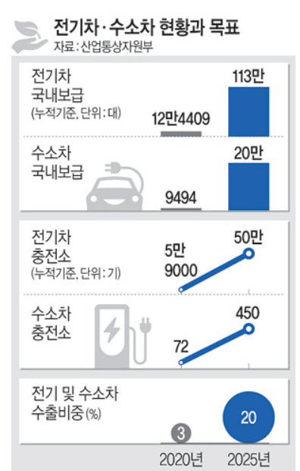
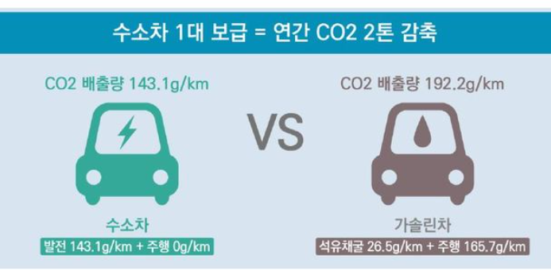
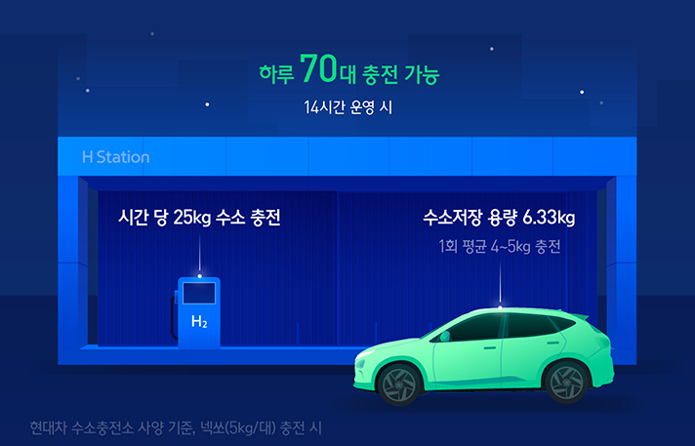
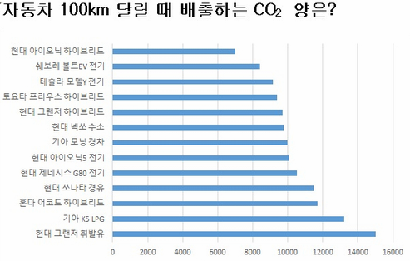
주제 선정배경
자동차 보급대수 대비 충전소의 비율
전기차: 약 2대
수소차 : 약 131대
수소충전소는 하루 70대 충전 가능
→ 수소충전소의 구축이 부족한 실정
Notes:
수소차 전기차 둘 다 좋은ㄷ 왜
이런 현황 대비 비교 구축 부족 ->
20~25: 5분 [주제선정 및 서비스정의]
- 수소차 이용
충전소 부족
충전소 위치선정 회사X, 논문 1개 정도로 부족
서비스 정의 : 대상, 위치선정 의사결정도움
https://www.todayenergy.kr/news/articleView.html?idxno=222474
출처 : 에너지신문(http://www.energy-news.co.kr)
2022년에는 310기 2030년에는 660기까지 구축할 계획을 가지고 있음

Slide 8
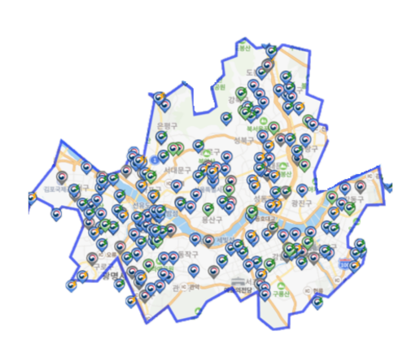
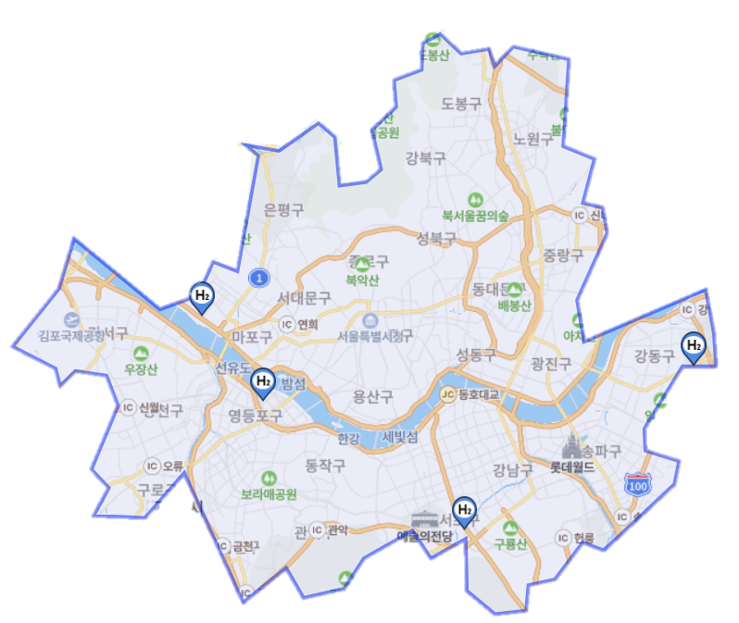
주제 선정배경
수소차 증가대비 수소충전소 부족
관련 논문, 뉴스
서울 수소충전소 구축 현황
Fig. 서울시 전기충전소 현황
Fig. 서울시 수소충전소 현황
2025년까지 서울에 48기 구축 목표, 그러나 현재 4기 뿐!
Notes:
20~25: 5분 [주제선정 및 서비스정의]
- 수소차 이용
충전소 부족
충전소 위치선정 회사X, 논문 1개 정도로 부족
서비스 정의 : 대상, 위치선정 의사결정도움
https://www.todayenergy.kr/news/articleView.html?idxno=222474
출처 : 에너지신문(http://www.energy-news.co.kr)
2022년에는 310기 2030년에는 660기까지 구축할 계획을 가지고 있음

Slide 9
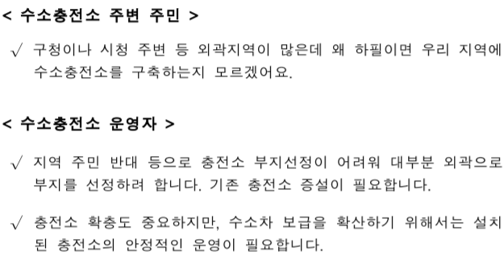
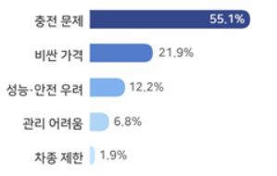
주제 선정배경
수소충전소 구축 필요성
[수소충전소 규제]
종류 | 안전거리
1종 보호시설 | 17m 이상
2종 보호시설 | 12m 이상
Fig. 수소충전소 구축 관련 이해관계자의 의견
Fig. 고압가스 안전관리법
Fig. 수소차 구매 결정시 걸림돌
(국민권익위 수소차 민원 조사결과)
수소차 보급확산 목표 달성을 위해 수요분석 및 규제를 고려한 수소충전소 구축이 필요
Notes:
출처 : 에너지신문(http://www.energy-news.co.kr)

Slide 10
서비스 정의
주제: 서울 내 수소충전소 구축 입지 선정 의사결정 지원시스템
대상: 수소충전소 특수목적법인(SPC: 하이넷, 코하이젠) , 정부기관(환경부, 국토부), 외 이해관계자
제공 서비스:
수소충전소 최적 입지 제안
서울시 현황 :
- 인구수 및 자동차 등록대수 현황
- 충전소 위치
수소차 증감추이
수소충전소 구축 현황
수소 관련 뉴스

Slide 11
서비스 정의
주제: 서울 내 수소충전소 구축 입지 선정 의사결정 지원시스템
대상: 수소충전소 특수목적법인(SPC: 하이넷, 코하이젠) , 정부기관(환경부, 국토부), 외 이해관계자
제공 서비스:
수소충전소 최적 입지 제안
서울시 현황 :
- 인구수 및 자동차 등록대수 현황
- 충전소 위치
수소차 증감추이
수소충전소 구축 현황
수소 관련 뉴스

Slide 12
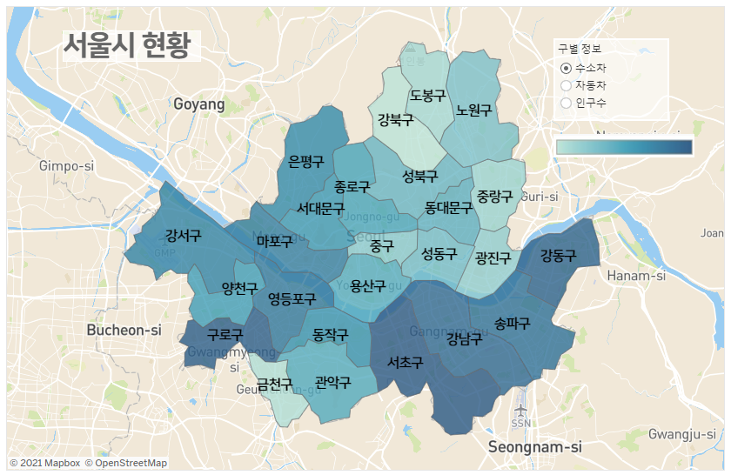
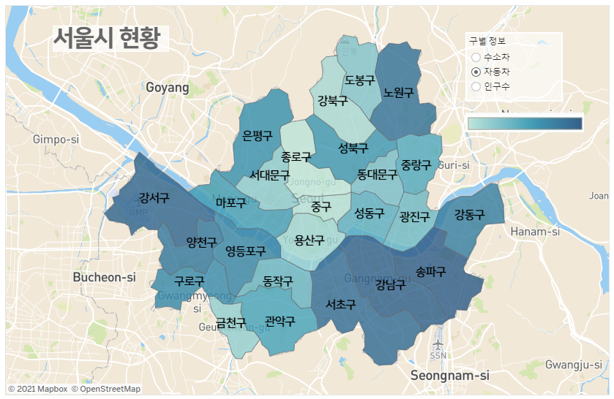
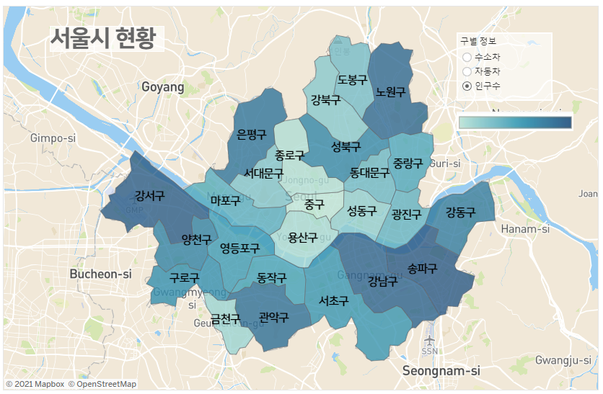
EDA
서울시 행정구별 현황 파악
서울시 인구현황의 경우 송파구 67만명, 강남구 54만명, 강서구 58만명 순으로 높음
자동차등록현황의 경우 인구현황과 유사하게 송파구 24만대, 강남구 23만대, 강서구 20만대 순으로 높음
수소차 등록현황의 경우 서초구 206대, 구로구 143대, 강동구 133대 순으로 높음

Slide 13
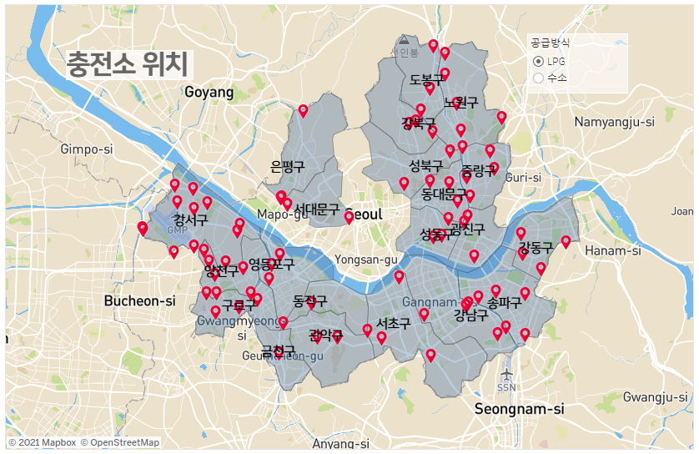
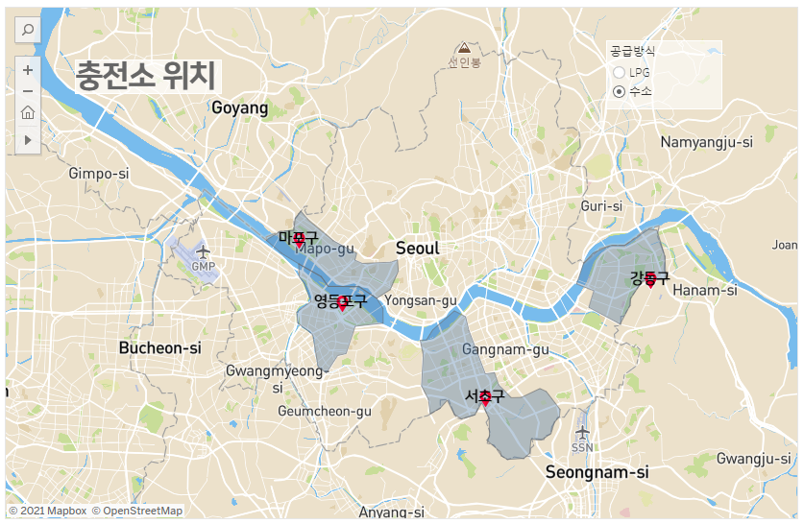
EDA
충전소 현황
서울시 LPG 충전소 현황은 강서구 11개, 노원구 6개, 송파구 6개 순으로 높음
수소충전소의 경우 마포구, 영등포구, 서초구, 강동구에 위치

Slide 14
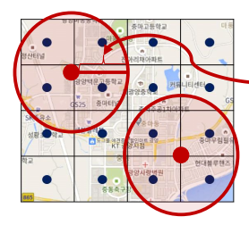
최적화 문제 정의
Maximal Covering Location Problem (MCLP)
MCLP(최대지역커버 문제): 제한된 시설물의 개수로 지역 수요를 최대한 커버할 수 있는지 파악하기 위한 입지 선정 모델링 분석을 위한 가정
설비의 위치가 일정거리 이내의 수요를 커버함 (500m로 가정)
Cover되지 못한 수요는 서비스를 못하는 수요가 아니라 서비스를 받긴 하지만 서비스 받는 설비로 부터의 거리가 커버리지 밖에 있어 만족할만한 서비스 수준을 제공받지 못하는 수요를 의미
커버리지 거리
(covered distance)
: 500m로 가정

Slide 15
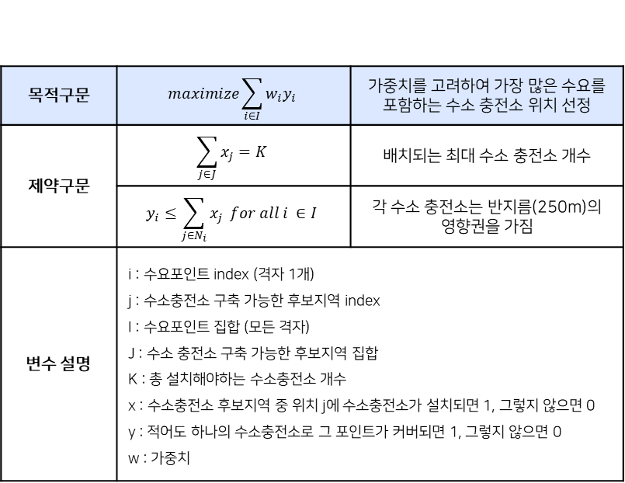
최적화 문제 정의
Maximal Covering Location Problem (MCLP) 목적 함수
목적구문 | $$maximize\sum_{i∈I}{w_{i}y_{i}}$$ | 가중치를 고려하여 가장 많은 수요를 포함하는 수소 충전소 위치 선정
제약구문 | $$\sum_{j∈J}{x_{j}=K}$$ | 배치되는 최대 수소 충전소 개수
제약구문 | $$y_{i}≤\sum_{j∈N_{i}}{x_{j}} for all i ∈I$$ | 각 수소 충전소는 반지름(250m)의 영향권을 가짐
변수 설명 | i : 수요포인트 index (격자 1개) j : 수소충전소 구축 가능한 후보지역 index I : 수요포인트 집합 (모든 격자) J : 수소 충전소 구축 가능한 후보지역 집합 K : 총 설치해야하는 수소충전소 개수 x : 수소충전소 후보지역 중 위치 j에 수소충전소가 설치되면 1, 그렇지 않으면 0 y : 적어도 하나의 수소충전소로 그 포인트가 커버되면 1, 그렇지 않으면 0 w : 가중치 | i : 수요포인트 index (격자 1개) j : 수소충전소 구축 가능한 후보지역 index I : 수요포인트 집합 (모든 격자) J : 수소 충전소 구축 가능한 후보지역 집합 K : 총 설치해야하는 수소충전소 개수 x : 수소충전소 후보지역 중 위치 j에 수소충전소가 설치되면 1, 그렇지 않으면 0 y : 적어도 하나의 수소충전소로 그 포인트가 커버되면 1, 그렇지 않으면 0 w : 가중치
각 격자의 정규화된 인구수 & 자동차 등록대수 & 수소차 등록대수에 가중치를 곱해서 통합된 가중치 정보(w)를 산출
1종 보호시설 및 기존 수소충전소 위치를 제외한 후보지역(J) 선정
x_{j} : 총 설치할 수소충전소 개수(K)에 맞춰 랜덤하게 수소충전소 할당 후 후보지역에 수소충전소가 설치되면 1, 그렇지 않으면 0을 할당
식 (2)에 따라 후보지역으로 부터 covered distance(500m)내에 수소충전소가 설치되어 있지 않으면 커버되는 수요포인트는 없으므로 y는 0, 수소충전소가 1개이상 설치되어 있으면 적어도 하나의 수요포인트를 커버한다는 의미로 y =1을 할당

Slide 16
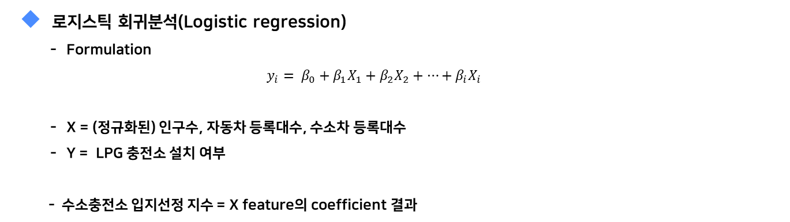
입지선정지수 개발
선형회귀분석을 통한 지역특성 가중치 산정
로지스틱 회귀분석(Logistic regression)
Formulation
$$y_{i}= β_{0}+β_{1}X_{1}+β_{2}X_{2}+⋯+β_{i}X_{i}$$
X = (정규화된) 인구수, 자동차 등록대수, 수소차 등록대수
Y = LPG 충전소 설치 여부
- 수소충전소 입지선정 지수 = X feature의 coefficient 결과
(정규화) 지역특성
인구수
자동차등록대수
수소차등록대수
W (가중치)
0.1090
0.0153
-0.0137

Slide 17
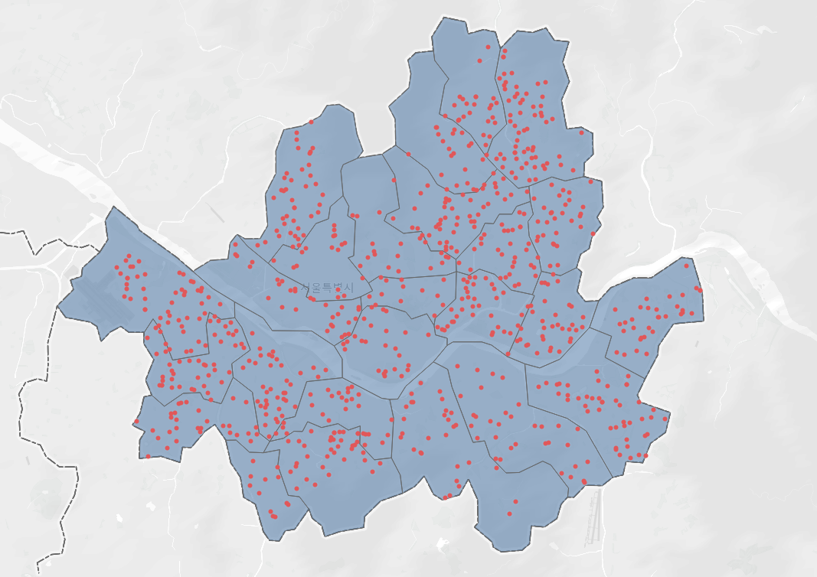
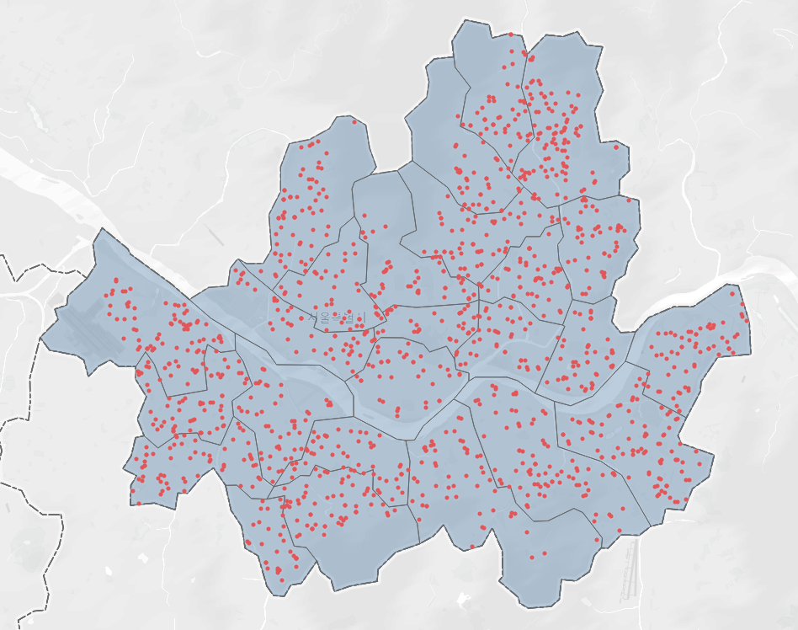
최적화 문제 정의
법적 규제에 맞추어 제거된 항목
1종 보호시설: 학교, 유치원
고압가스 안전관리법에 따라 1종 보호시설까지 17m 이상의 안전거리를 유지해야함
기존 수소 충전소 위치 (서울시 4개)
기존 수소 충전소를 제외한 위치에 수소 충전소를 제안해야하기 때문에 제외
Fig. 1종 보호시설 중 유치원 분포
Fig. 1종 보호시설 중 학교 분포
Fig. 수소충전소 분포

Slide 18
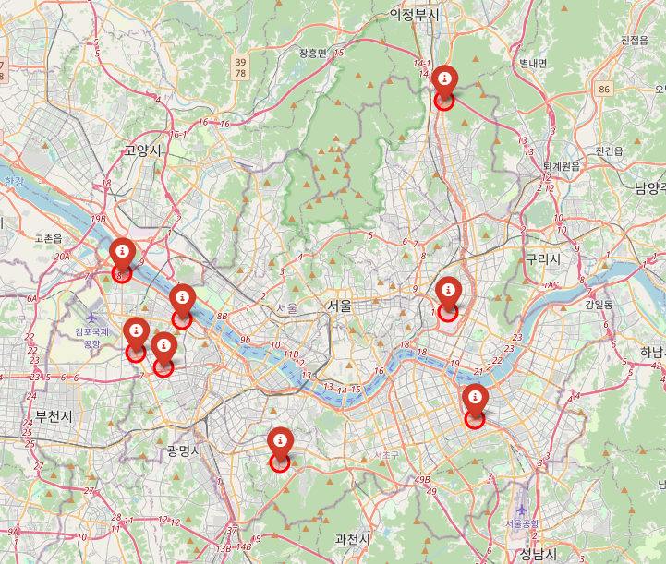
01. 수소 충전소 최적입지선정
MCLP 분석결과
향후 분석 계획
자동차 등록대수, 수소차 등록대수 데이터:
행정동 → 격자형 데이터로 변환
로지스틱 회귀분석을 통한 가중치 재 산정
MCLP 분석
Fig. MCLP 분석 결과 (100m x 100m)

Slide 19






01. 프로젝트 개요수소 충전소 최적입지선정
MCLP 분석결과
기본 판매 수익
추가 수익 (RPS 제도)
수익 정산
전력 판매
RPS(Renewable Portfolio Standard
: 신재생에너지 공급 의무화 제도
REC(Renewable Energy Certificate) : 신재생에너지 공급인증서
SMP(System Marginal Price)
: 계통한계가격
전력 판매
REC 정산
SMP
(한국전력 판매가)
소규모발전소
REC
(생산공급 인증서)
수익 정산
전력 중개 계약
추가 수익
(발전량 예측 제도⁶⁾)
발전량 예측
안정적인 전력 제공을 위한
자료로 활용
인센티브 정산
중개사업자
전력거래소

Slide 20
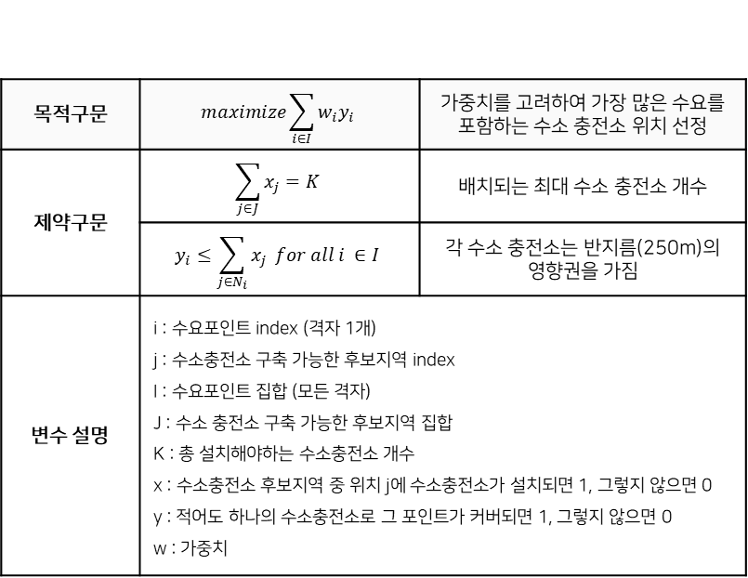
목적구문 | $$maximize\sum_{i∈I}{w_{i}y_{i}}$$ | 가중치를 고려하여 가장 많은 수요를 포함하는 수소 충전소 위치 선정
제약구문 | $$\sum_{j∈J}{x_{j}=K}$$ | 배치되는 최대 수소 충전소 개수
제약구문 | $$y_{i}≤\sum_{j∈N_{i}}{x_{j}} for all i ∈I$$ | 각 수소 충전소는 반지름(250m)의 영향권을 가짐
변수 설명 | i : 수요포인트 index (격자 1개) j : 수소충전소 구축 가능한 후보지역 index I : 수요포인트 집합 (모든 격자) J : 수소 충전소 구축 가능한 후보지역 집합 K : 총 설치해야하는 수소충전소 개수 x : 수소충전소 후보지역 중 위치 j에 수소충전소가 설치되면 1, 그렇지 않으면 0 y : 적어도 하나의 수소충전소로 그 포인트가 커버되면 1, 그렇지 않으면 0 w : 가중치 | i : 수요포인트 index (격자 1개) j : 수소충전소 구축 가능한 후보지역 index I : 수요포인트 집합 (모든 격자) J : 수소 충전소 구축 가능한 후보지역 집합 K : 총 설치해야하는 수소충전소 개수 x : 수소충전소 후보지역 중 위치 j에 수소충전소가 설치되면 1, 그렇지 않으면 0 y : 적어도 하나의 수소충전소로 그 포인트가 커버되면 1, 그렇지 않으면 0 w : 가중치

